Slide 1
50112鍾定栩

Slide 2
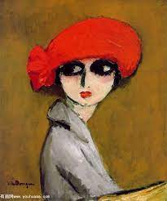
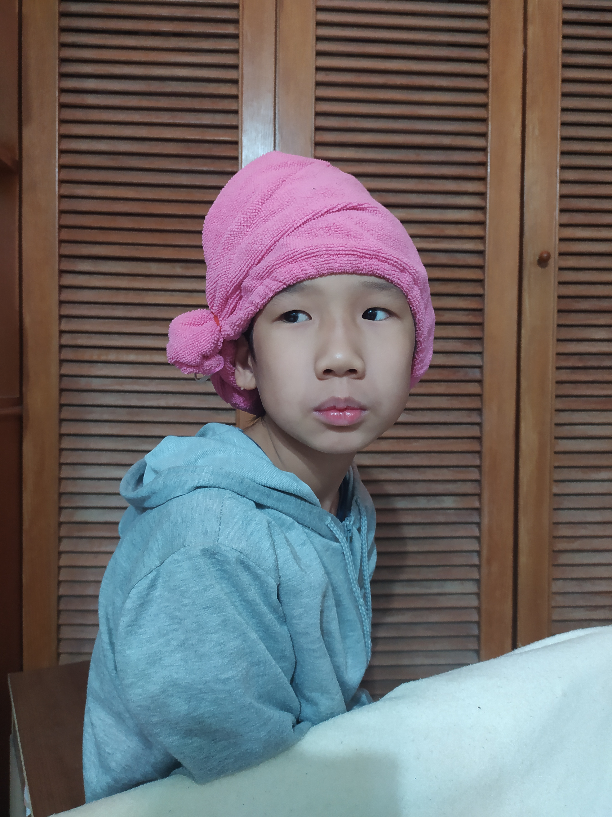
原作
仿作
凱斯．凡．東根（Kees Van Dongen）
鍾定栩（Dinsh Chung）
戴紅頭巾的女孩
粉紅頭巾男孩

